Slide 1
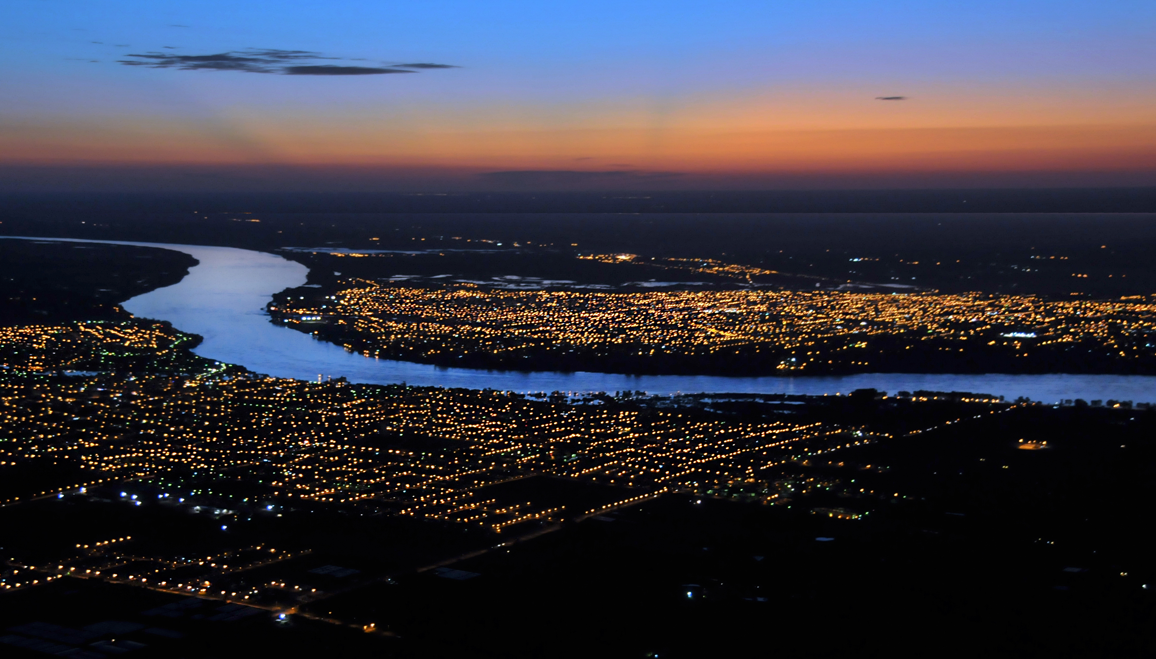
Puente Internacional
Monte Caseros (RA) y Bella Unión (ROU)
RESUMEN
DICIEMBRE 2014- MARZO 2018

Slide 2
CONTENIDO
ANTECEDENTES
IMPACTOS AMBIENTALES DEL PROYECTO
OBJETIVOS DEL ESTUDIO DE VIABILIDAD Y ANTEPROYECTO
COSTO DE LA OBRA – INDICADORES SOCIOECONOMICOS Y FINANCIEROS
DESCRIPCIÓN DE LOS ESTUDIOS DE VIABILIDAD
PRINCIPALES ASPECTOS DEL PROYECTO – DEFINICIONES NECESARIAS

Slide 3
Antecedentes
Declaración de interés Provincial de Corrientes
Provincia de Corrientes
Mayo 1985
Evolución histórica de intenciones de integración mediante un puente entre Monte Caseros y Bella Unión.
Creación de una Comisión Transfronteriza Pro Puente
Monte Caseros
1995

Slide 4
Antecedentes
Declaración de adhesión de Entidades Gubernamentales y ONGs
Bella Unión
Mayo 2008
Acuerdo “Puente Monte Caseros Bella Unión elección de cabeceras”
Evolución histórica de intenciones de integración mediante un puente entre Monte Caseros y Bella Unión.
Artigas/Monte Caseros/Barra Do Quaraí.
Mayo 2008

Slide 5
Antecedentes
Declaración conjunta de Presidentes
San Juan de Anchorena.
Junio 2010
Evolución histórica de intenciones de integración mediante un puente entre Monte Caseros y Bella Unión.
Declaración de Buenos Aires
Buenos Aires.
Agosto 2011.
En ese marco se le encomendó a la Comisión Administradora del Río Uruguay la elaboración de los estudios necesarios para la realización de la obra, manteniendo una adecuada coordinación con las respectivas autoridades nacionales competentes.

Slide 6



Antecedentes
Diciembre 2014
Diciembre 2015
Llamado a Licitación Pública Binacional
Adjudicación de los trabajos de consultoría
“Contratación de servicios de consultoría para realizar los estudios de viabilidad técnica, económica y ambiental, con las correspondientes especificaciones técnicas para el llamado a elaboración del Proyecto Ejecutivo y construcción de un puente internacional sobre el Río Uruguay entre las ciudades de Monte Caseros (RA) y Bella Unión (ROU)”

Slide 7
Objetivos del estudio de viabilidad
EVALUACIÓN
EQUIPO DE TRABAJO
e
Evaluación técnica, económica y ambiental para la construcción de un puente entre Monte Caseros y Bella Unión a nivel ante proyecto ejecutivo y elaboración de los pliegos para el llamado a proyecto ejecutivo y construcción
e
Equipo multidisciplinario
10 profesionales especialistas en las diferentes áreas de estudio del ante proyecto

Slide 8
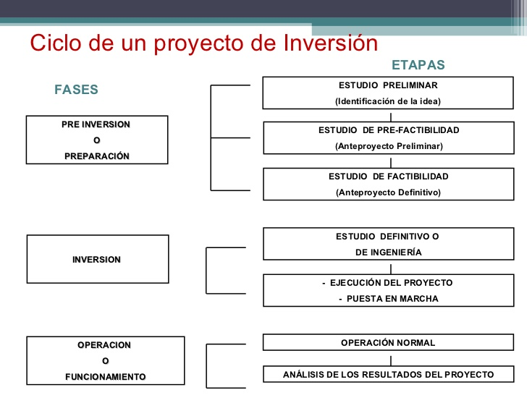
Objetivos del estudio de viabilidad
ETAPA DE TRABAJO
FASE
e
I

Slide 9









Objetivos del estudio de viabilidad
INSPECIÓN
COORDINACIÓN
i
I

Slide 10
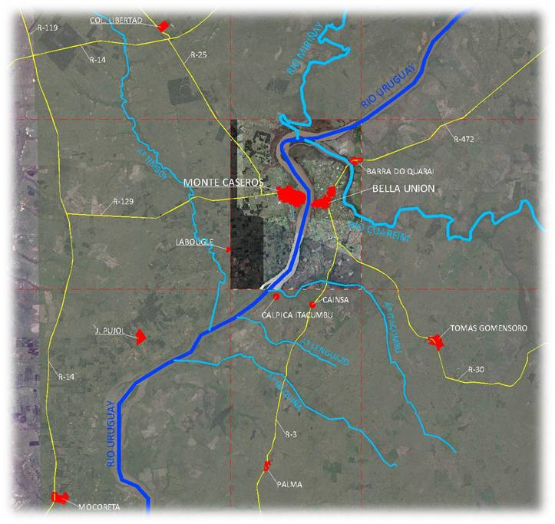
Descripción de los
Estudios
ETAPA I - Estudios básicos / Evaluación de alternativas / Selección
Análisis general de la zona y las trazas viales propuestas
Selección de la traza.
Establecer la alternativa más conveniente acorde a los criterios técnicos y operativos basados en el diseño y los impactos ambientales de la obra

Slide 11
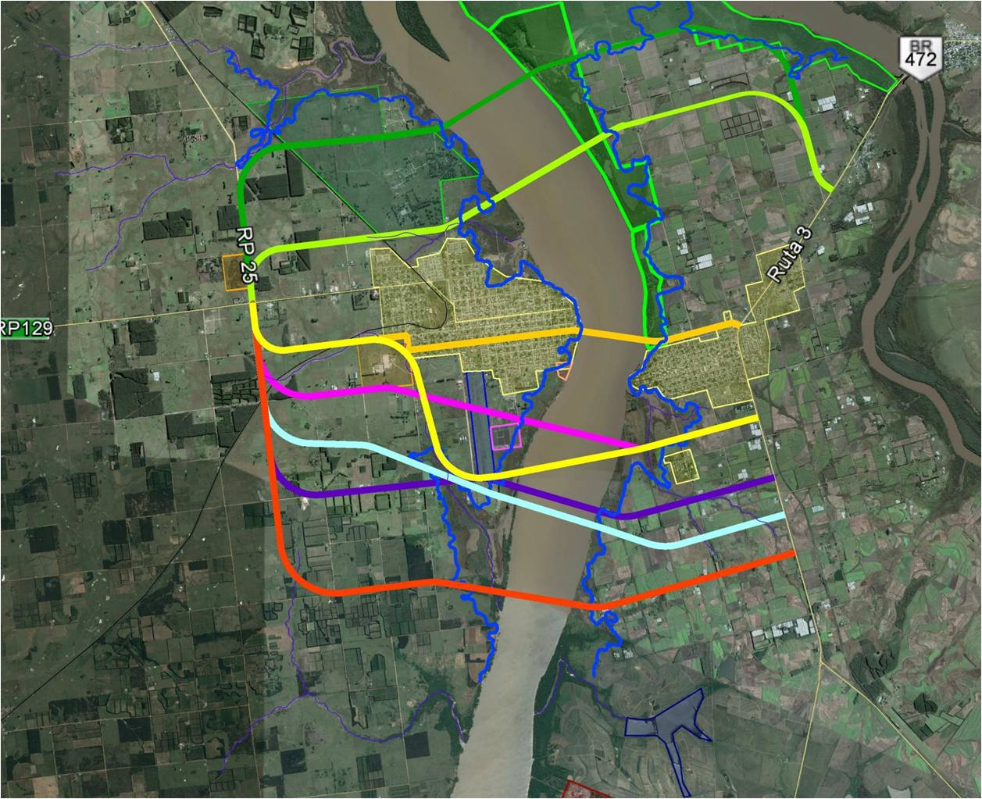
Descripción de los
Estudios
ETAPA I - Estudios básicos / Evaluación de alternativas / Selección
Criterios de selección
Por ser una conexión binacional, se prevé la presencia de tránsito pesado (camiones).
Minimizar el impacto sobre áreas ambientales valiosas.
Equilibrio en las distancias a los sectores urbanos.
La construcción del puente y sus accesos no debe depender de traslados o cambios de jerarquía en los espacios indicados.
La nueva conexión incluye el puente y los caminos de acceso, desde la RP129 (R.A.) a la RN3 (R.O.U.)
ALTERNATIVA S1

Slide 12
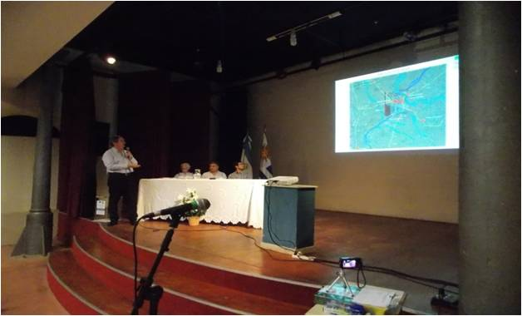
Descripción de los
Estudios
ETAPA I - Estudios básicos / Evaluación de alternativas / Selección
Estudios Socio-ambientales
Consultas Sociales (Actores relevantes de las localidades)
Estudios de Impactos Ambientales
Presentaciones – Aspectos comunicacionales con las comunidades (Se realizaron dos consultas en cada localidad)

Slide 13
Descripción de los Estudios
ETAPA II - Estudios de detalle de la alternativa seleccionada (Ingeniería)
1.
2.
3.
Toporgrafía y mensuras
Estudios Socio-económicos.
Estudios de demanda de transporte (transito derivado y transito generado)
Determinación de los costos y beneficios del proyecto
Estudios ambientales.
Estudio de Impacto Ambiental definitivo (EIA)
Jornadas de Participación Pública Abierta
4.
5.
6.
Diseño geométrico y proyecto planialtimetrico
Estudios de suelo de la traza
Diseño estructural del puente

Slide 14
Descripción de los Estudios
ETAPA II - Estudios de detalle de la alternativa seleccionada (Ingeniería)
7.
8.
9.
Estudios hidrologicos e hidráulicos
Estudios de los yacimientos
Estudios de aguas superficiales
10.
11.
12.
Espacios y obras complementarias
Iluminación y señalización
Determinación de los computos y presupuesto de la obra

Slide 15
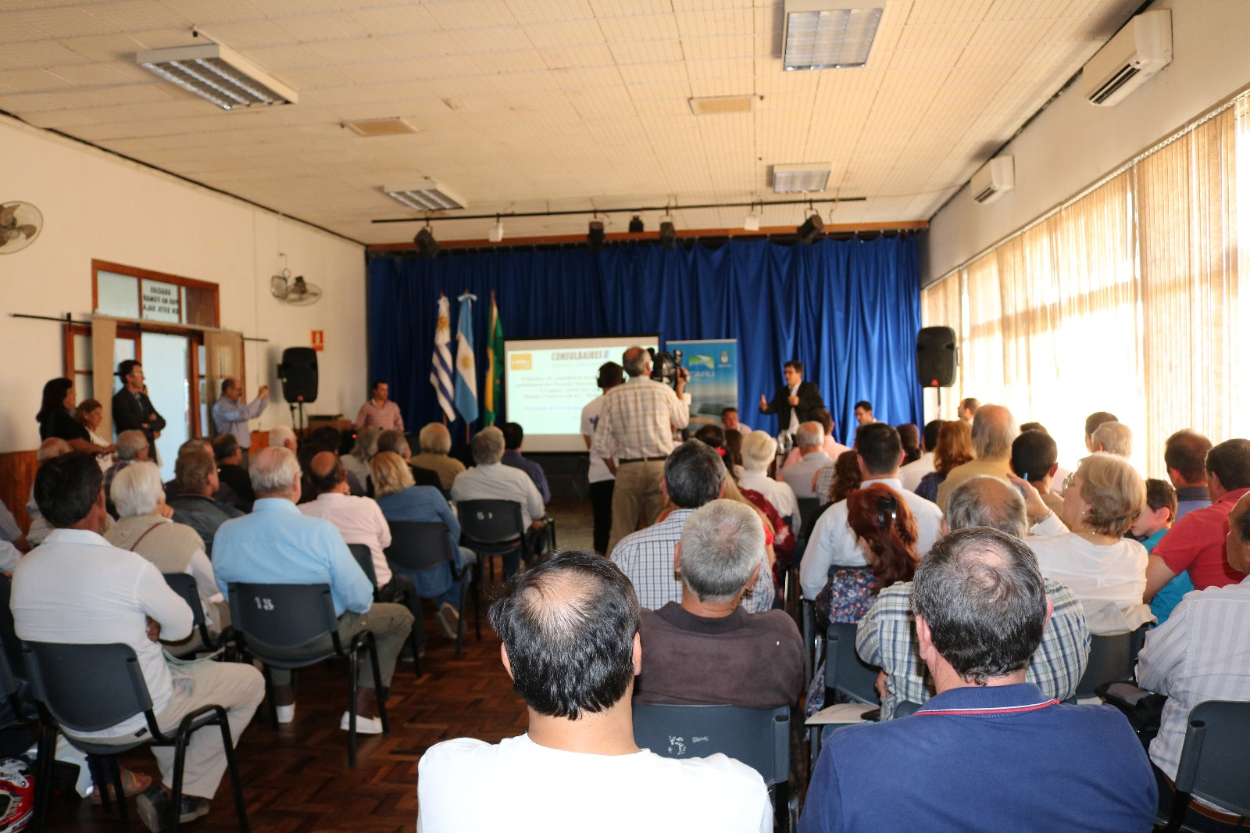
Descripción de los
Estudios
ETAPA II - Estudios de Impacto Ambiental
Jornadas de Participación Publica Abierta
Monte Caseros (17 de marzo de 2017)
Bella Unión (18 de marzo de 2017)
Estudio de Impacto Ambiental Definitivo
(EIA)

Slide 16
Descripción de los
Estudios
ETAPA II – Factibilidad Socio económica y financiera
El puente es una herramienta de integración económica productiva
Análisis socioeconomico
Beneficios y costos sociales y económicos
Determinación de indicadores de rentabilidad económica y financiera

Slide 17
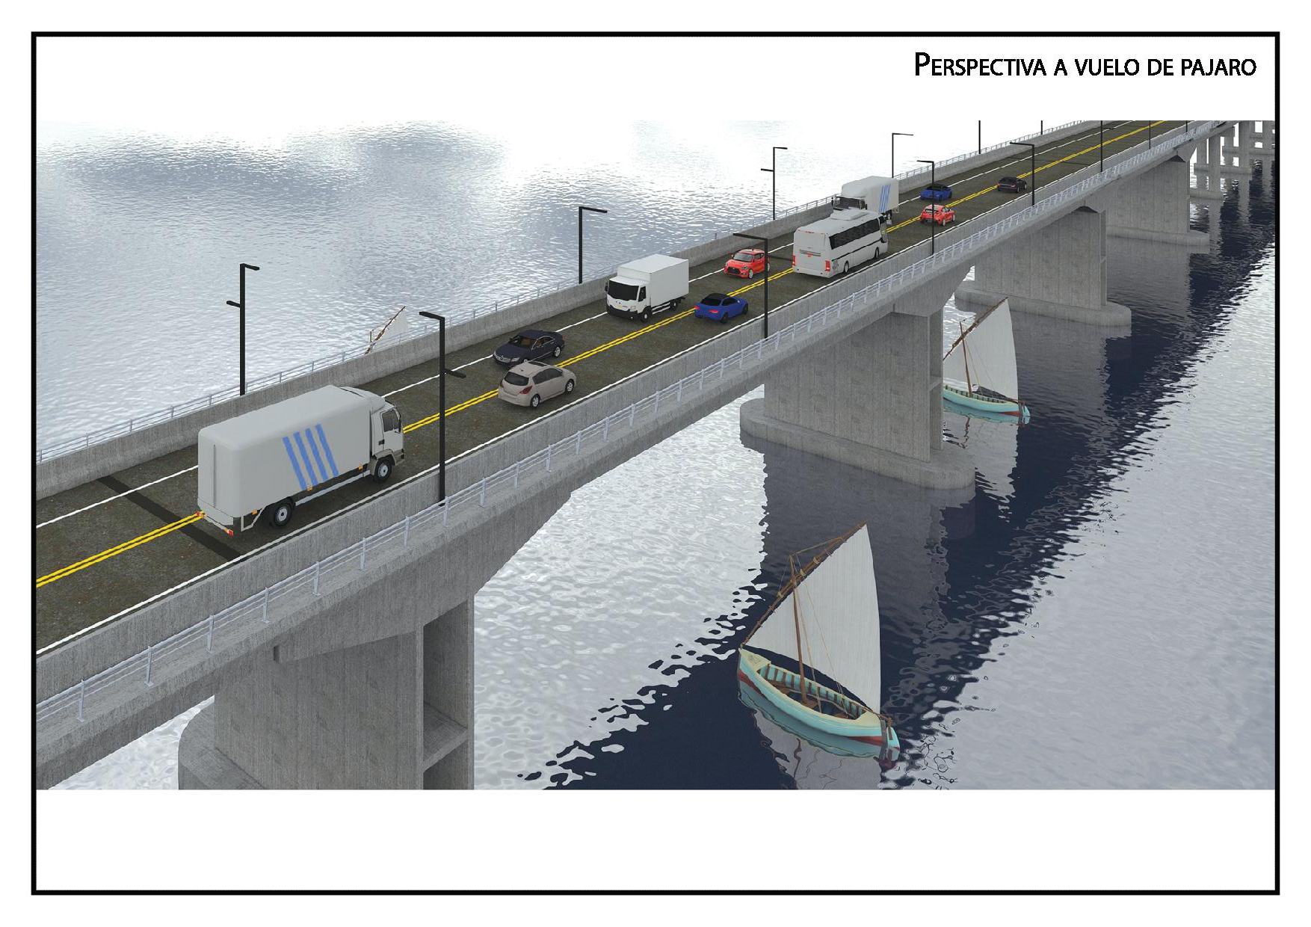
Ingeniería
PRINCIPALES DATOS
Longitud de trazado: 11,84 Km
Longitud de puente: 1.570,40 m
Ancho de faja de dominio público: 100 m
Área de expropiación: 108,40 ha (79,01 Argentina/34,39 Uruguay)
Área de influencia directa: 28.000 ha
Área de influencia indirecta: 90.000 km2 (Norte de Uruguay/Entre Ríos-Corrientes/Sur de Rio Grande do Sul)

Slide 18
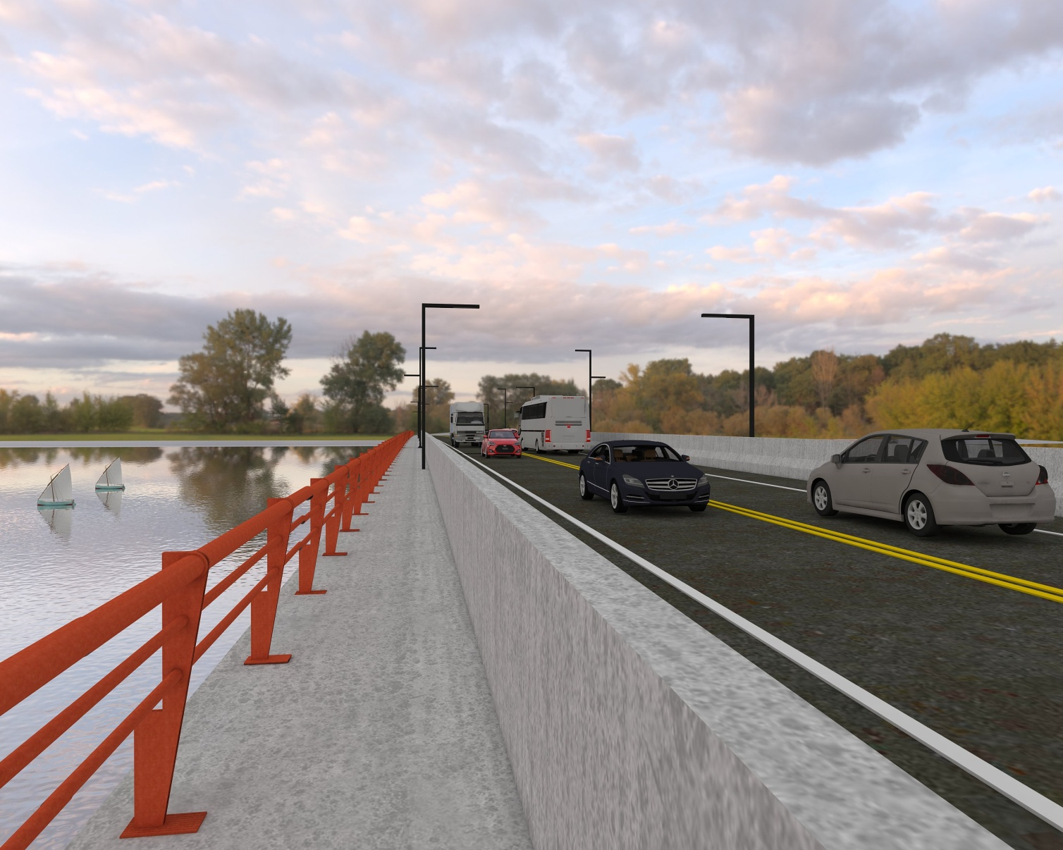
Ingeniería
PRINCIPALES DATOS
406.790 m3 de material pétreo para terraplenes y bases
13.940 m3 de concreto asfáltico
27.707 m3 de hormigón
Plazo de obra: 36 meses
Generación de 500 puestos de empleo directo

Slide 19
Ingeniería
ESTIMACIÓN DE LA DEMANDA DE TRÁNSITO
Derivada de pax
Derivada de cargas y pax
Demanda derivada del transporte de pasajeros por cambio de modo
Demanda derivada del transporte internacional de cargas y pasajeros
Generada de pax
Tránsito año base
Demanda de tránsito generado de pasajeros
TPDA₂₀₂₀: 1294 veh/día

Slide 20
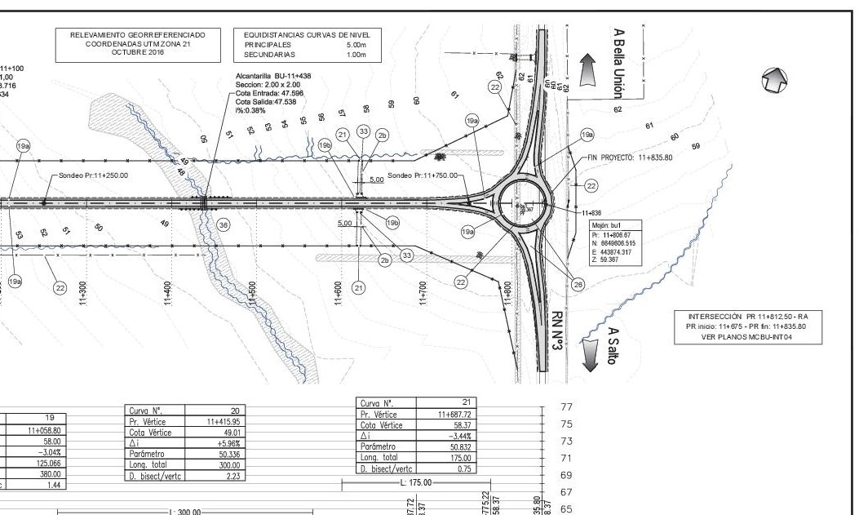
Ingeniería
PRINCIPALES OBRAS DE INFRAESTRUCTURA
Intersección 001 – Pr 0+000.00 Rotonda Moderna RP Nº 129 (RA)
Puente Sobre el FFCC Urquiza (RA)
Intersección 002 –Pr 5+781.60 Rotonda Moderna ACCESO ACI (RA)
Intersección 003 –Pr 6+350.00 Rotonda Moderna ACCESO ACI (RA)

Slide 21
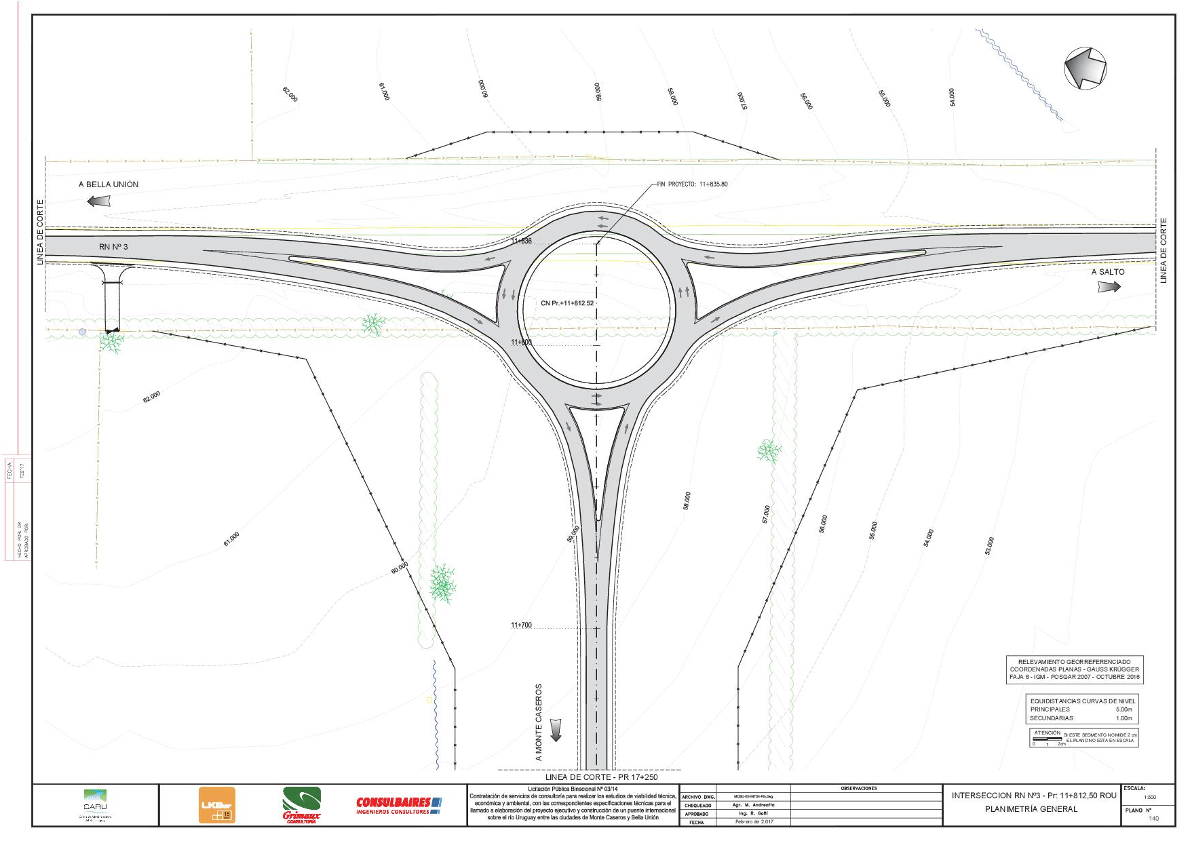
Ingeniería
PRINCIPALES OBRAS DE INFRAESTRUCTURA
Puente Internacional Sobre Río Uruguay
Intersección 004 –11+812.50 Rotonda Moderna RN Nº 3 (ROU)
Obras de arte (RA-ROU)

Slide 22
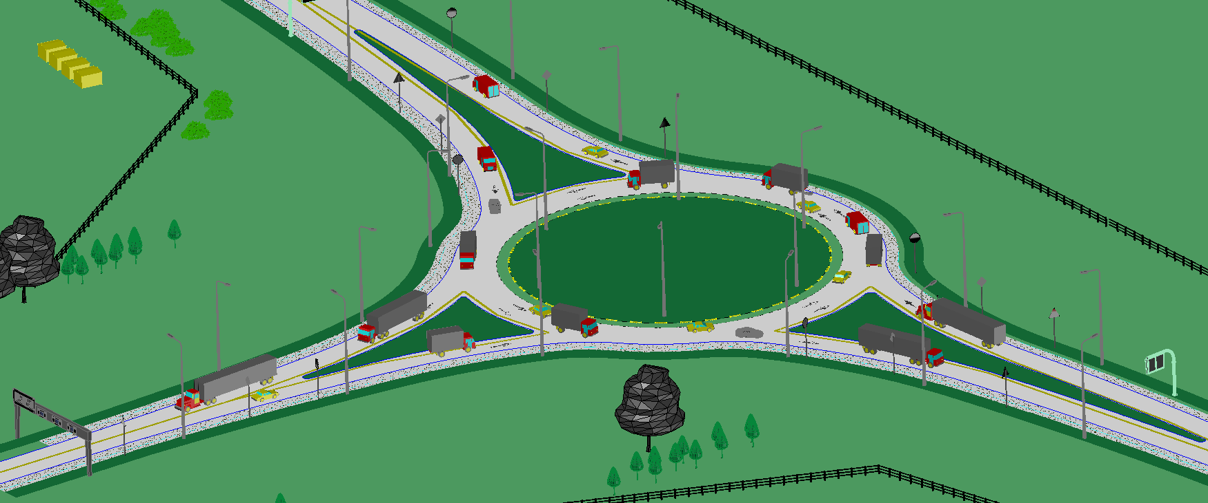
Ingeniería

Slide 23
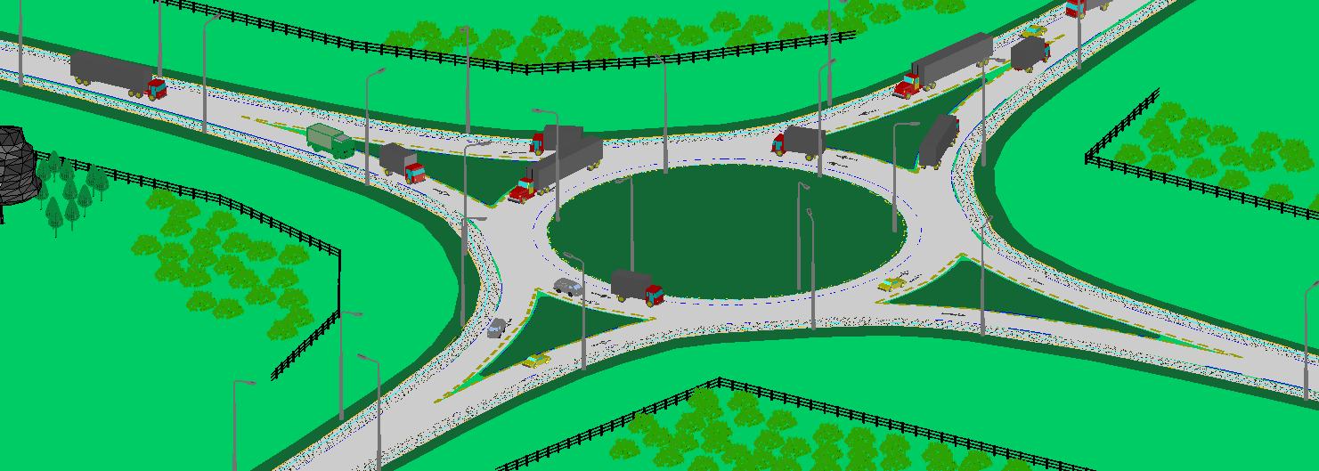
Ingeniería

Slide 24
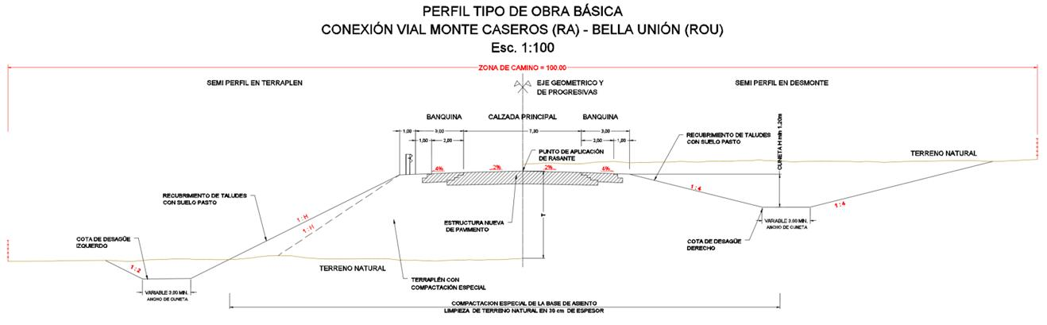
Ingeniería
ACCESOS VIALES
Sección básica de 2 trochas
Ancho de calzada de 7,30 m
Banquinas pavimentadas de 3,00 m
Pavimento flexible de concreto asfáltico de 13 cm de espesor

Slide 25
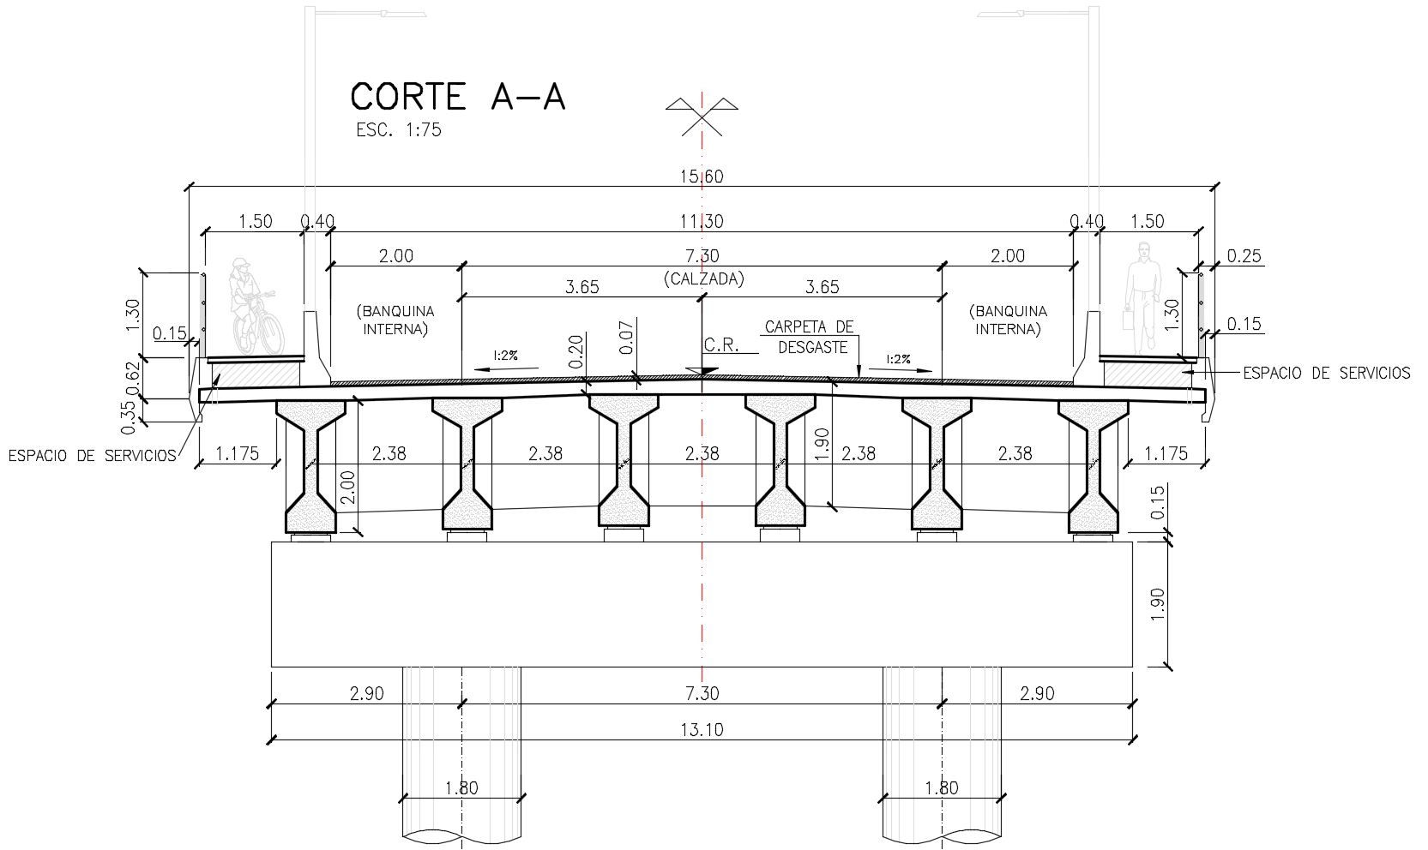
Ingeniería
ESTRUCTURA PUENTE PRINCIPAL
Puente de Vigas de Hormigón Pretensado Pilas y Fundaciones de Hormigón Armado
Gálibo Horizontal 49,50m
Gálibo Vertical 14,00 m (Nivel sup 20%) PLIEGO – FASE 2 CARU-CTMSG/UE – CTMSG)
Ancho de tablero 15,60 m
Ancho de calzada: 7,30 m + dos banquinas de 2 m + 2 veredas
Vereda lateral peatonal/Vereda lateral ciclovía

Slide 26
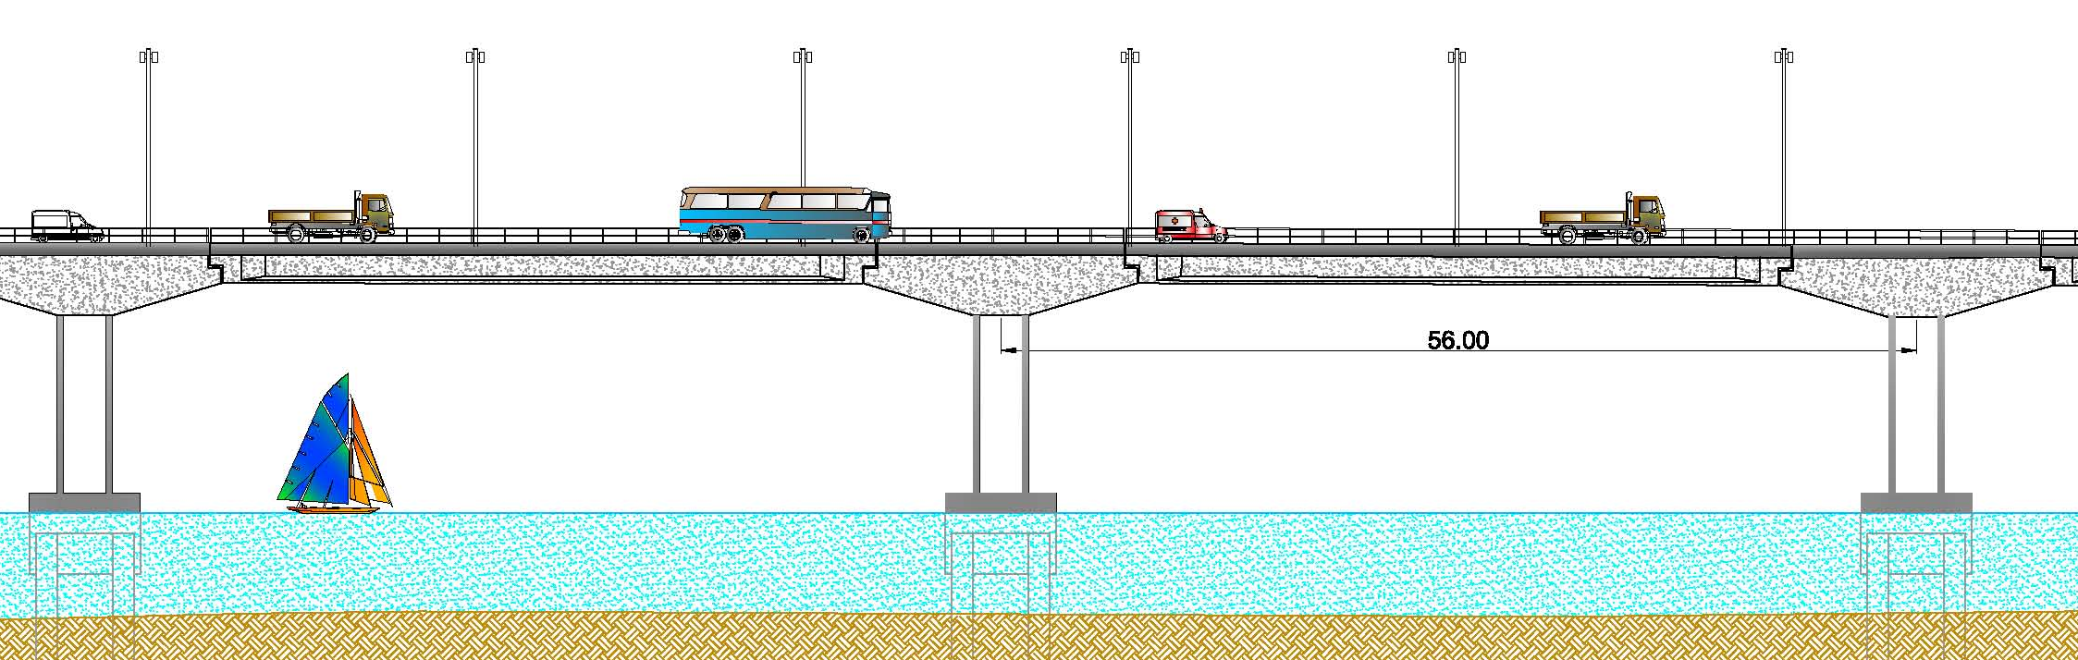
Ingeniería

Slide 27
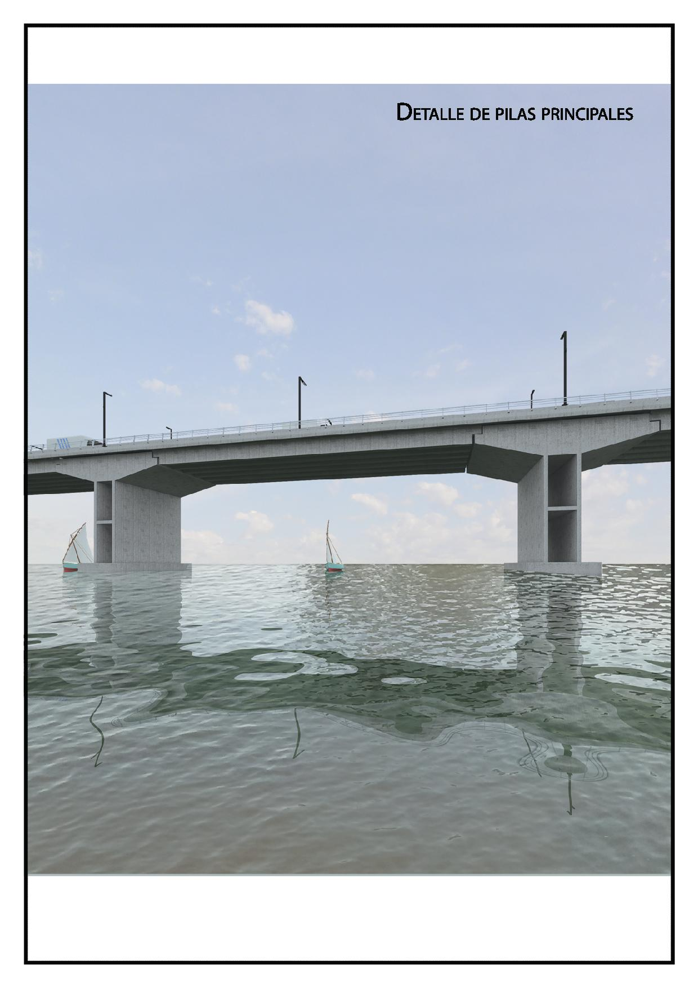
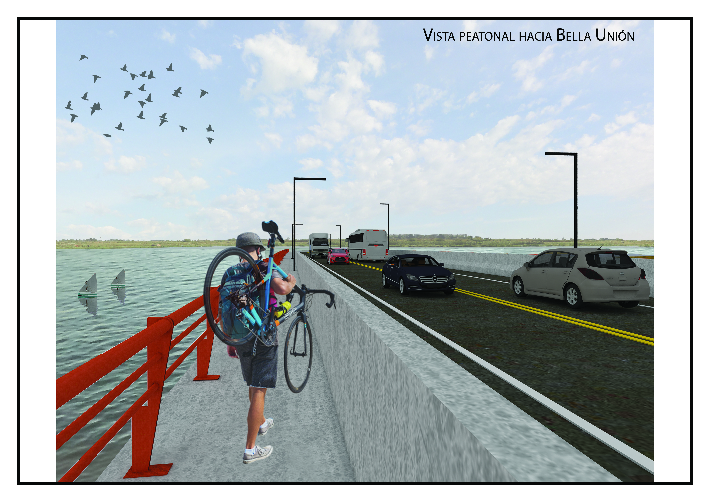
Ingeniería

Slide 28
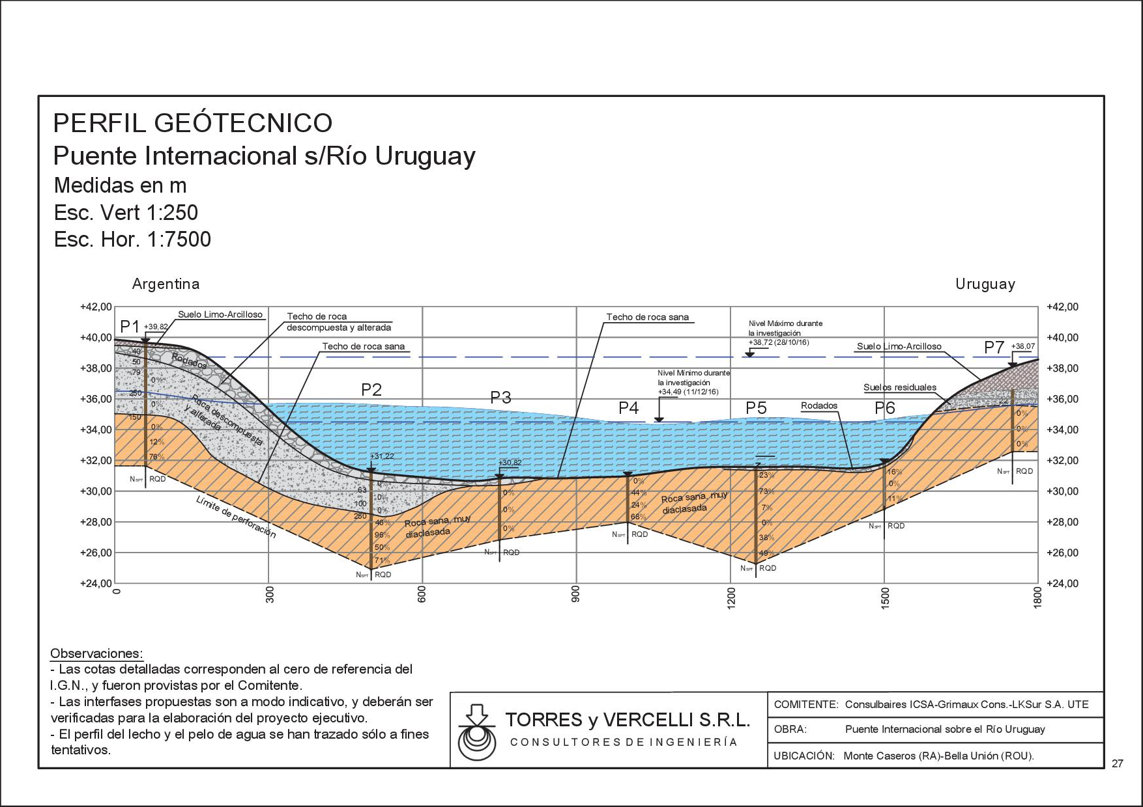
Ingeniería
PERFIL GEOTÉCNICO

Slide 29
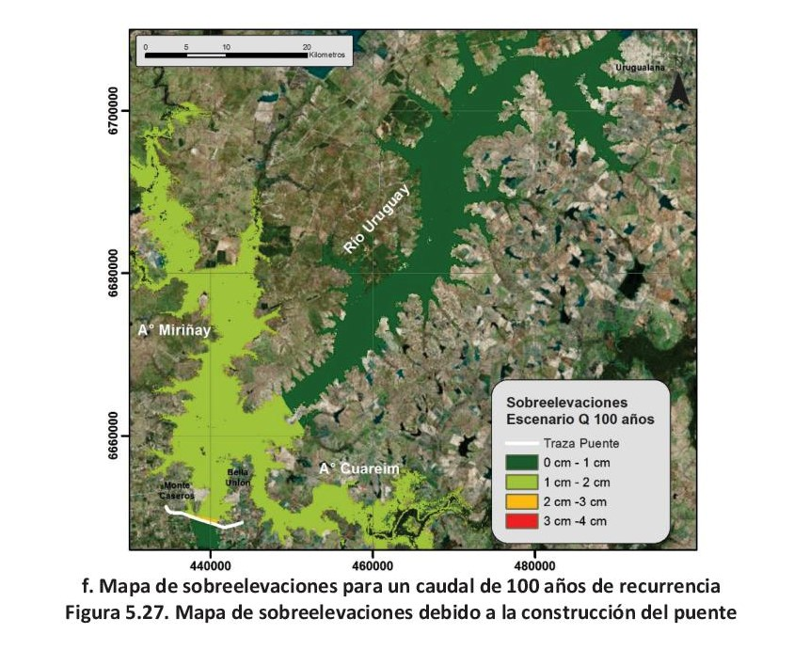
Ingeniería
IMPACTO HIDRAULICO

Slide 30
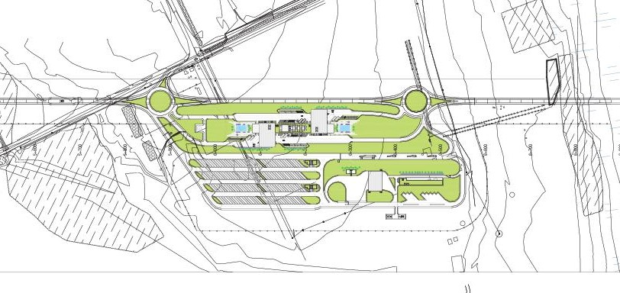
Ingeniería
ÁREA DE CONTROL INTEGRADO
Tipo cabecera única ubicada en margen argentina

Slide 31
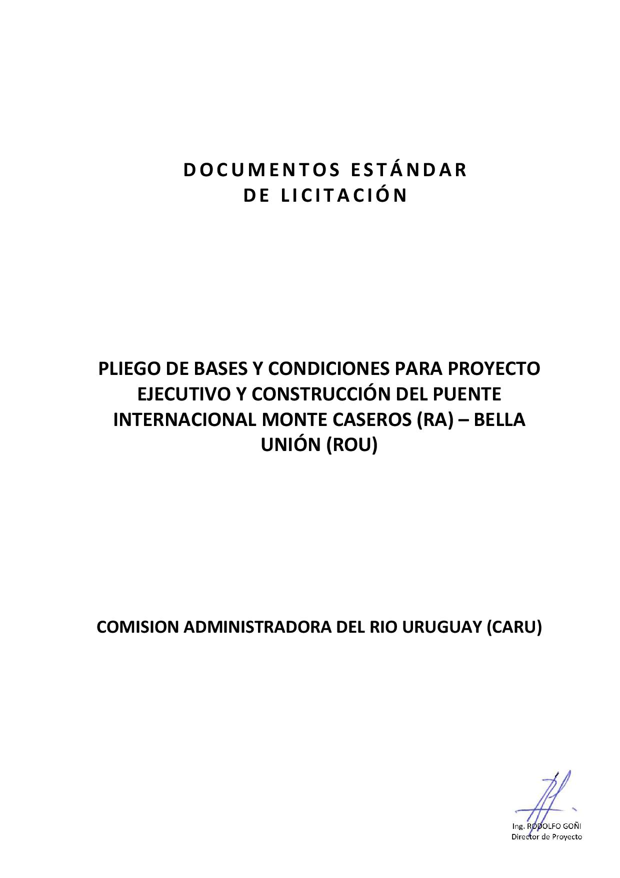
Descripción de los
Estudios
ETAPA III – Elaboración de los Pliegos
Pliego para Proyecto Ejecutivo y Obra
Insumo final delestudio de viabilidad, se obtuvieron los Pliegos para el llamado a Proyecto Ejecutivo y Construcción del puente entre Monte Caseros y Bella Unión
Tipo de Pliego
Pliego Tipo del BID y de CARU y las Especificaciones Técnicas Particulares de la Obra
Innovación
Se proponen herramientas innovadoras de gestión de proyectos y de obras, mediante la utilización del proceso integrado de modelado 3D inteligente, BIM (Building Information Modelling)

Slide 32
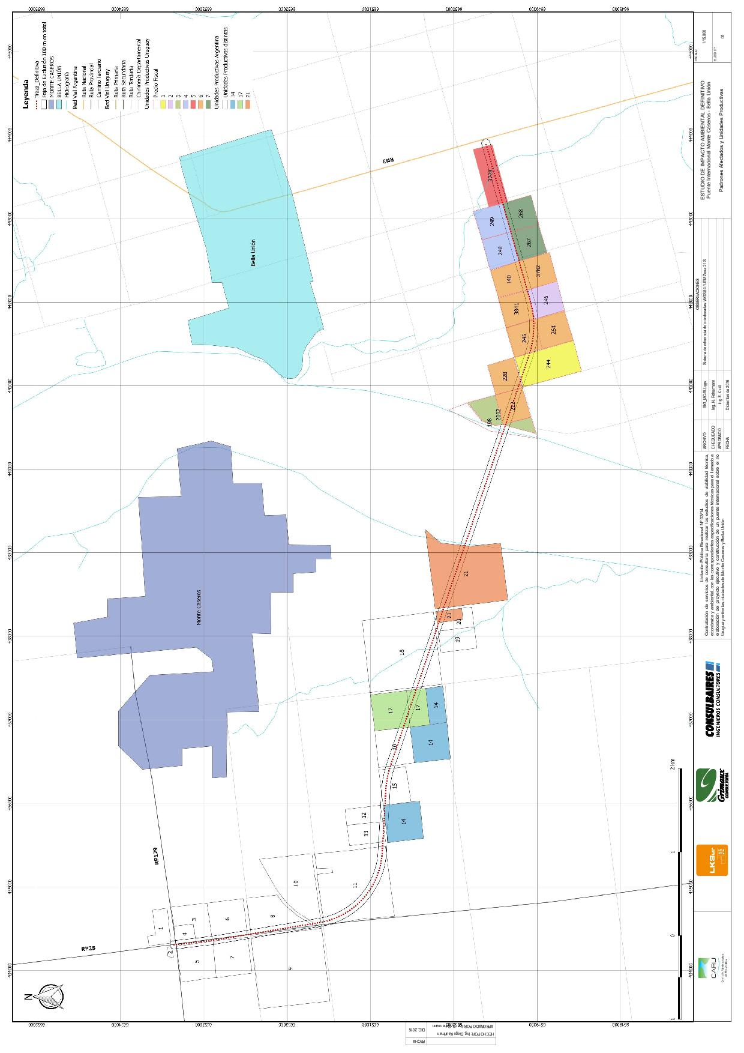
Impactos Ambientales
Estudio de Impacto Ambiental Definitivo
Definición de Aspectos y Factores Ambientales asociados a las distintas actividades y fases del proyecto.
Se identificaron 244 impactos (106 leves, 116 medios y 22 significativos)

Slide 33
Impactos significativos
ACTIVIDADES | IMPACTO SIGNIFICATIVO | MEDIDA DE MITIGACIÓN / COMPENSACIÓN
FASE DE PROYECTO
Trámites de expropiación | (-) Cambios en la percepción social | Involucrar a la población afectada desde las etapas iniciales del proyecto, como ya se ha realizado en las distintas consultas públicas. Justa compensación de los bienes expropiados. Relocalización de vivienda e infraestructura afectada
Comunicación y negociación con los titulares | (-) Generación de conflictos con propietarios
Trámites de expropiación | (-) Erradicación de propietarios afectados

Slide 34
Impactos significativos
ACTIVIDADES | IMPACTO SIGNIFICATIVO | MEDIDA DE MITIGACIÓN / COMPENSACIÓN
FASE DE CONSTRUCCIÓN
Movimiento de Suelos | (-) Impacto en la biodiversidad por tala de monte ribereño | Plantar árboles en un factor de multiplicación mayor o igual al 50 % de la cantidad de ejemplares afectados, manteniendo igual número de especies. Solo se deberán instalar especies nativas de las que ocupan el lugar del proyecto. Previo a la tala recolectar plantines del propio monte a extraer, manteniendo así la carga genética del lugar, evitando la introducción de genética de otros sitios.
Operaciones de construcción en agua y zona costera | (-) Afectación a la Biota acuática del río | Toda actividad en el agua y en las planicies de inundación deberá realizarse con especial cuidado y riguroso controles, minimizando la generación de sedimentos y resuspensión de lodos del fondo del río. Cumplir rigurosamente con las medidas establecidas en el Plan de Manejo Socioambiental

Slide 35
Impactos significativos
ACTIVIDADES | IMPACTO SIGNIFICATIVO | MEDIDA DE MITIGACIÓN / COMPENSACIÓN
FASE DE OPERACIÓN
Presencia física del puente y estribos | (-) Impacto hidráulico y morfológico | Se ha incorporado este aspecto desde las etapas iniciales de diseño e ingeniería del puente de manera de minimizar este impacto.
Tránsito y Transporte en general | (-) Aumento de probabilidad de accidentes de tránsito | Utilización de criterios de diseño según estándares Internacionales (pasos a desnivel para el Ferrocarril, ciclovías, rotondas y cruces a nivel). Regulación de la velocidad en áreas de cruce peatonal e intersecciones viales. Mantenimiento adecuado de la señalización vertical y horizontal . Señalización especial e iluminación en lugares conflictivos. Disponer de un programa de mantenimiento y reparación periódica de la vía producto del incremento en el tráfico vehicular. Establecer un programa de prevención de riesgos. Propiciar la construcción de vías alternas y adicionales.

Slide 36
Costo de Obra
Todos los valores son en Dólares Estadounidenses
Todos los valores son mas IVA
COSTO TOTAL DE LA OBRA
113.935.672,63
AV
FFCC
PP
ACI
I
24.032.130,44
21,1%
2.932.809,28
2,6%
65.908.208,02
57,8%
11.747.990.06
10,3%
9.314.534,83
8,2%
Obras de accesos viales.
Puente de cruce a desnivel sobre FFCC Urquiza.
Puente sobre el Río Uruguay
Área de Control Integrado.
Costos Indirectos de Obra

Slide 37
Indicadores
 | VANE (12%) | TIRE
Escenario Histórico/Bajo | US$ 7.831.450 | 13,1%
Escenario Medio | US$ 69.784.320 | 19,9%
Indicadores socioeconómicos
Análisis de sensibilidad socioeconómica
Las variables de mayor impacto son el tránsito derivado internacional y tránsito generado

Slide 38
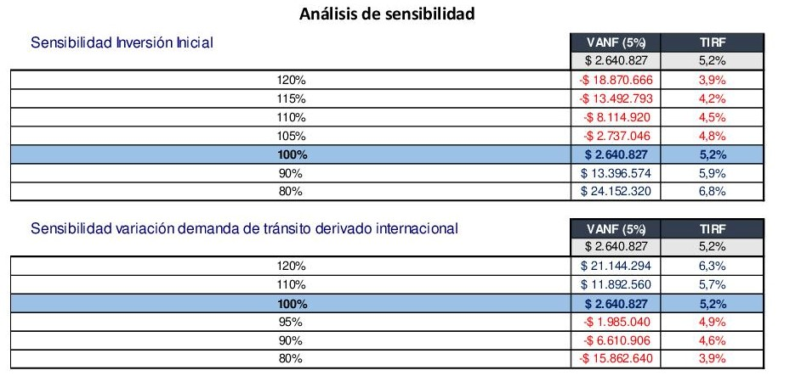
Indicadores
 | VANF (12%) | TIRF
Escenario Histórico/Bajo | -US$ 51.646.347 | 0,6%
Escenario Medio | US$ 2.640.827 | 5,2%
Indicadores financieros
Análisis de sensibilidad financiera
Es altamente sensible a cambios en el monto de las inversiones iniciales, en que apenas desde un 5% de aumento en las mismas, genera un VANF negativo

Slide 39
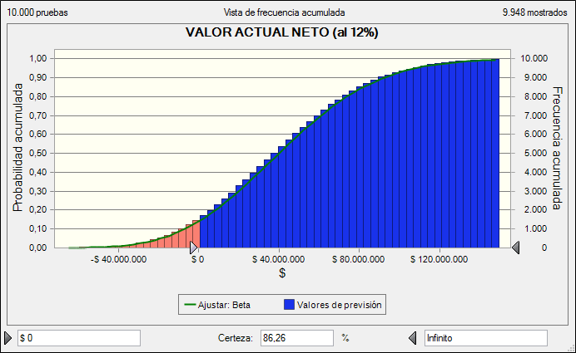
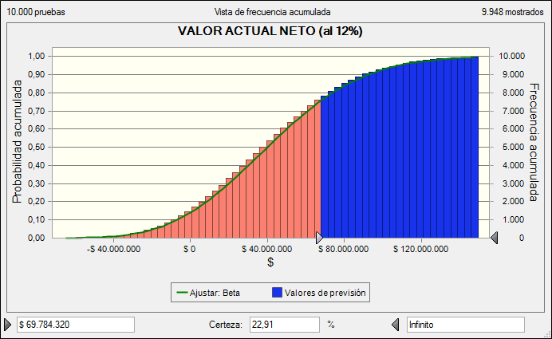
Indicadores
Análisis probabilístico de riesgo
1 - Se analiza la probabilidad de que el VANE sea positivo (Proyecto rentable desde el punto de vista socioeconómico)
2 - Del análisis surge que la probabilidad para que la TIRE sea mayor o igual a 19,9% (Escenario Medio) es de un 23%

Slide 40
Indicadores
Análisis probabilístico de riesgo
Variables explicativas
1 – Variación de la demanda de transito derivado internacional de cargas
2 – Tiempo de procesamiento de camiones pesados en Uruguayana – Paso de Los Libres (en horas)

Slide 41
Principales aspectos
Definiciones
Ubicación estratégica del puente.
  Principal fortaleza del proyecto
  CIC (Comité Intergubernamental de Coordinación) – Programa Marco para la Gestión Sostenible de los Recursos Hídricos de la Cuenca del Plata
  Tratado de la Cuenca del Plata – Programa Marco de Acciones Estratégicas (PMAE)
  IIRSA (Infraestructura Regional Suramericana) – UNASUR – COSIPLAN (Consejo Suramericano de Infraestructura y Planeamiento )
Se incluye al Puente MCBU en el EJE MERCOSUR-CHILE – Grupo 2 “Porto Alegre-Límite Argentina/Uruguay-Buenos Aires”

Slide 42
Principales aspectos
Definiciones
Generación de condiciones para atracción de viajes de carga internacional
  Principal variable que afecta el proyecto
  Los principales pares O/D son:
  Paraguay/Uruguay (21% del transito de camiones pesados)
  Argentina/Brasil (66% del transito de camiones pesados)
  La única fuente de decisión para cambiar de ruta es la diminución de los CGT
Creación de una zona de servicios y actividad logística en torno al futuro ACI (puede ser en la margen uruguaya y/o argentina)
Declarar y establecer una zona de libre tránsito aduanero para transporte de cargas, al corredor constituido por la Ruta 3 en territorio uruguayo entre la frontera con Brasil y los accesos al nuevo puente.
Incentivos para atracción de viajes Paraguay/Uruguay que hoy utilizan la Represa de Salto Grande
Jerarquizar accesos al puente (RN 3 – RN 30 – RP 129)

Slide 43
Principales aspectos
Definiciones
Libre circulación de transito vecinal
  Pilar fundamental de sustentabilidad y sostenibilidad social del proyecto
  El puente debe actuar como una verdadera materialización de la unión de los pueblos y no como una nueva barrera burocrática
  Avanzar en la generación de verdaderas políticas de integración regional

Slide 44
Principales aspectos
Definiciones
Ejecución del Proyecto Ejecutivo y Obra
  Determinar las jurisdicciones y responsabilidades de los distintos organismos intervinientes en el proyecto (Internacionales /Nacionales /Provinciales /Departamentales)
  Fuente de financiación (Fuente de recursos financieros e instrumentos de financiación)

Slide 45


